Slide 1
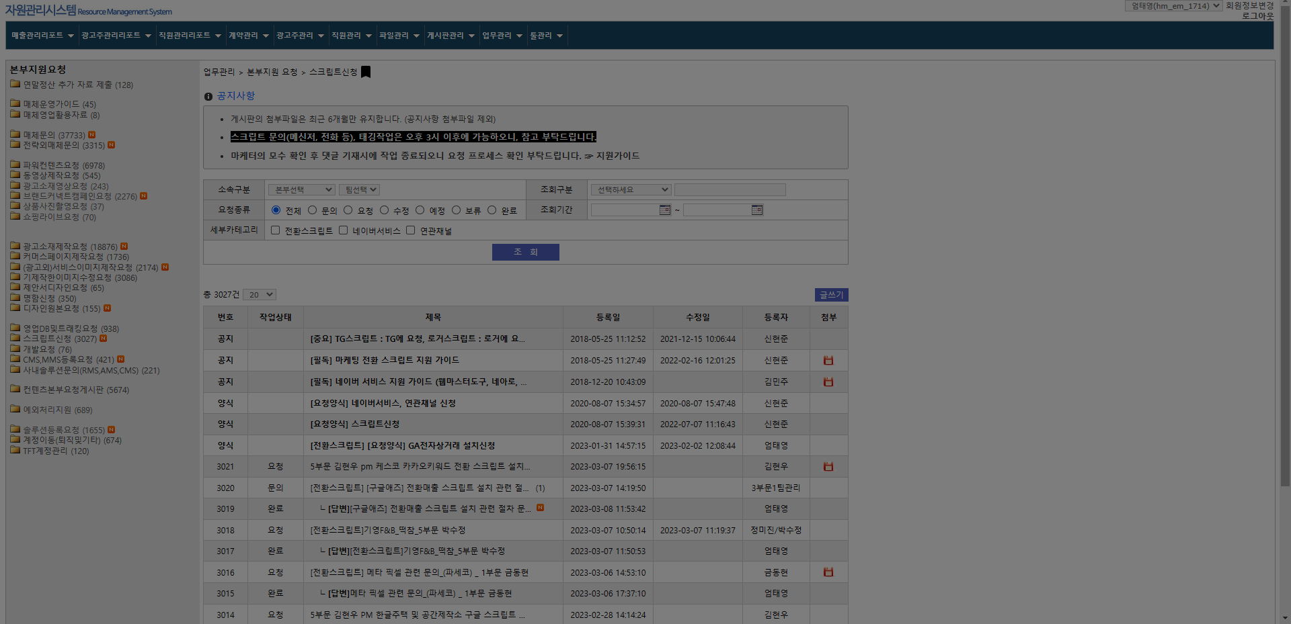
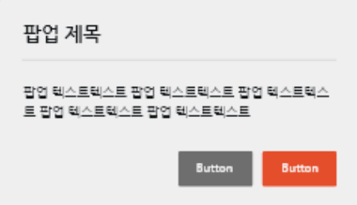
스크립트 신청 위치 변경 안내
GA 및 광고스크립트 설치 요청은
4/3(월) 이후로 네이버웍스 게시판을 통해서
진행될 예정입니다
업무에 참고 바랍니다.
관렴 문의는 데이터분석팀에 문의 부탁드립니다.
확인

